Slide 1
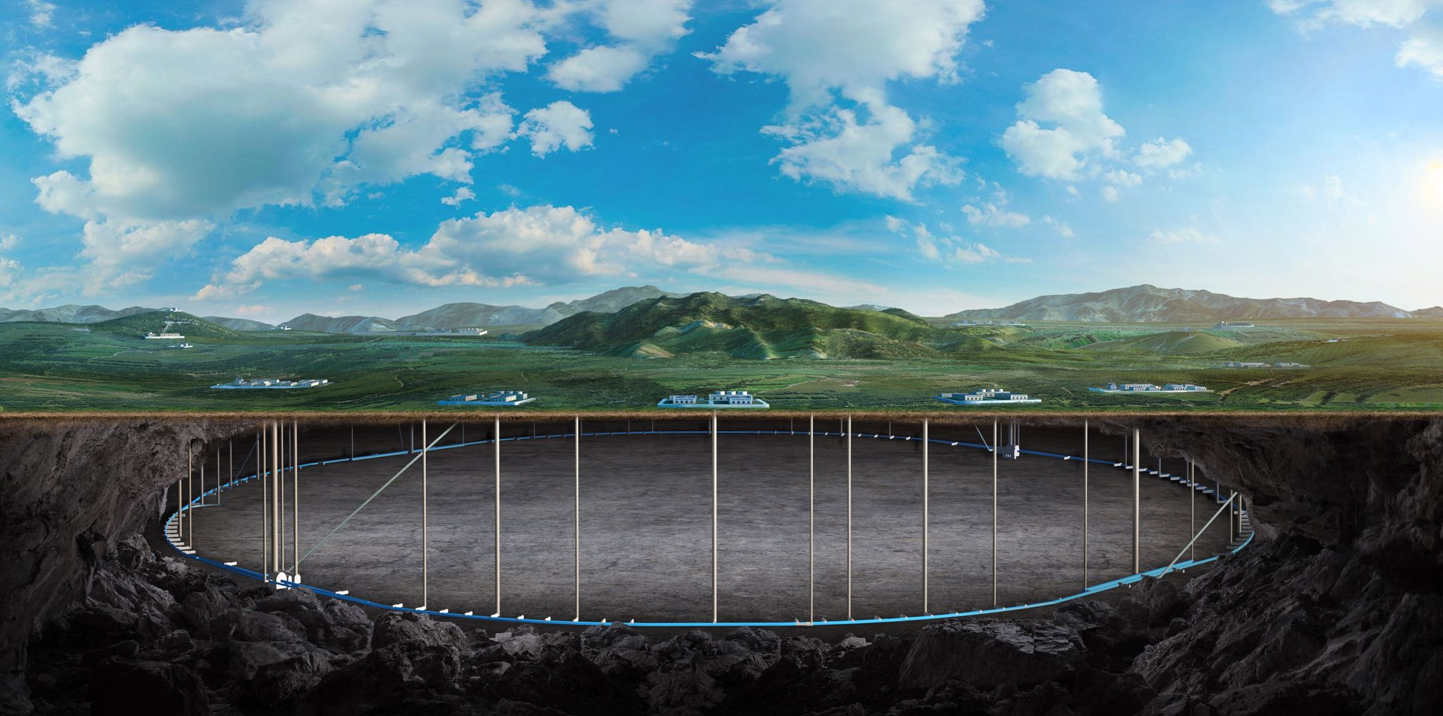


CEPC DCS & ECS
  IHEP TDAQ
  2024.11.25

Slide 2
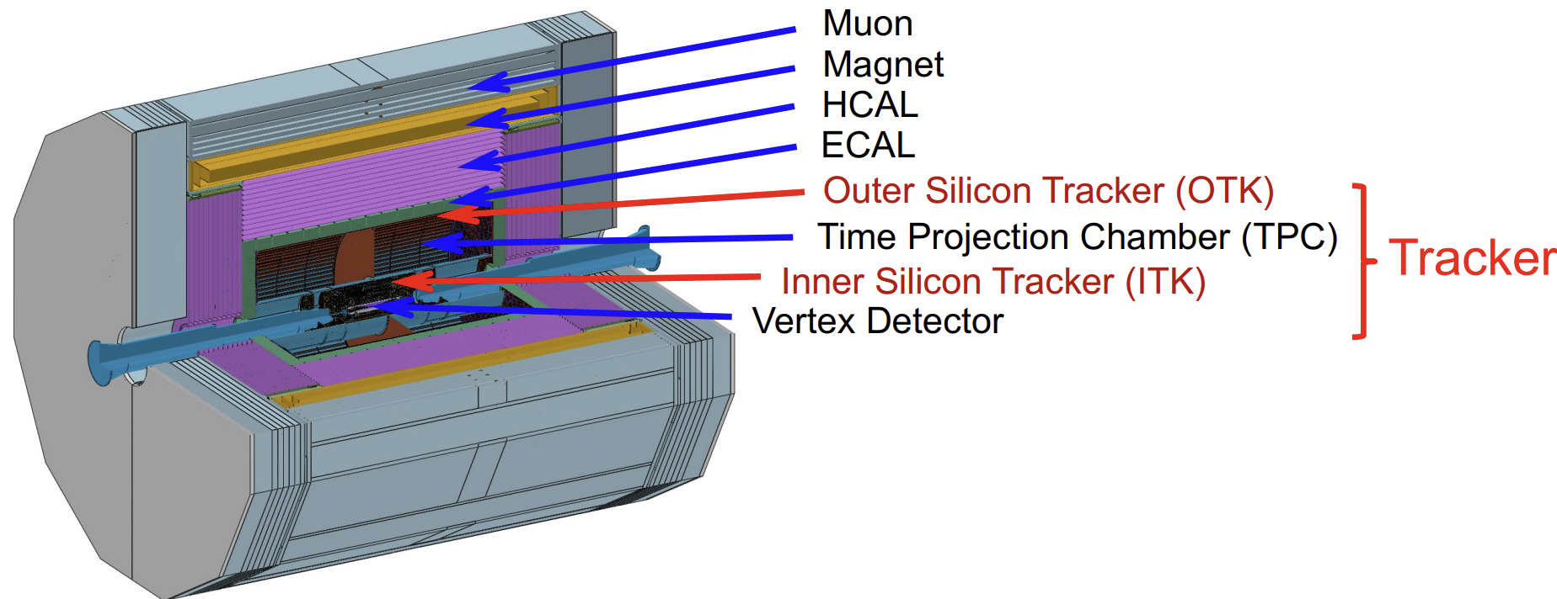
CEPC Detector

Slide 3
DCS

Slide 4
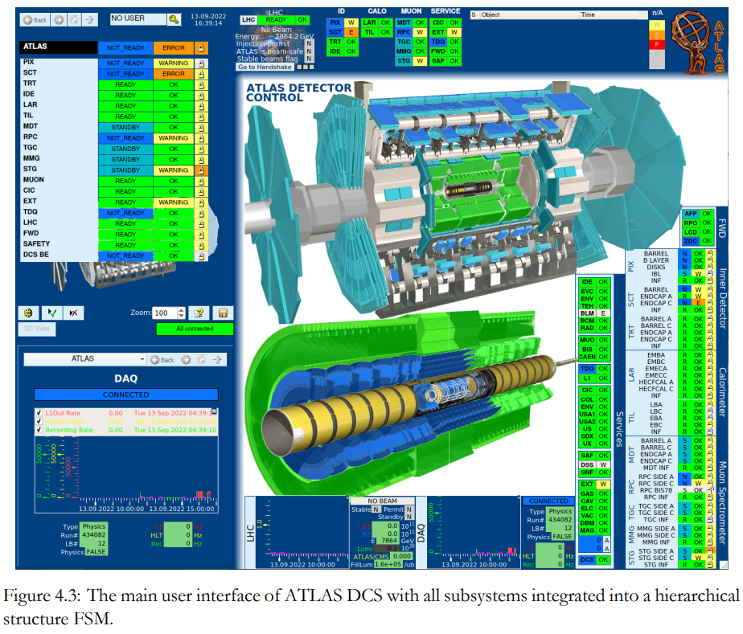
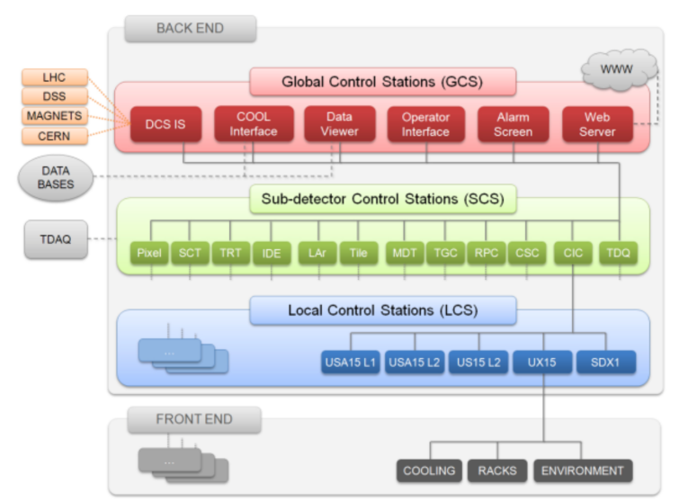
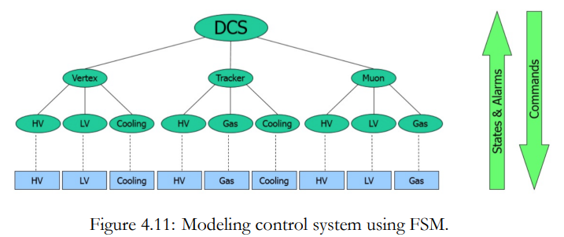
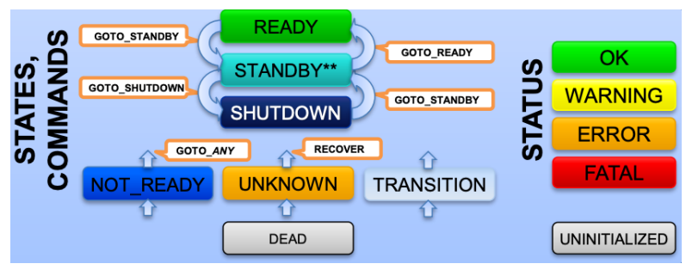
调研 ATLAS DCS

Slide 5
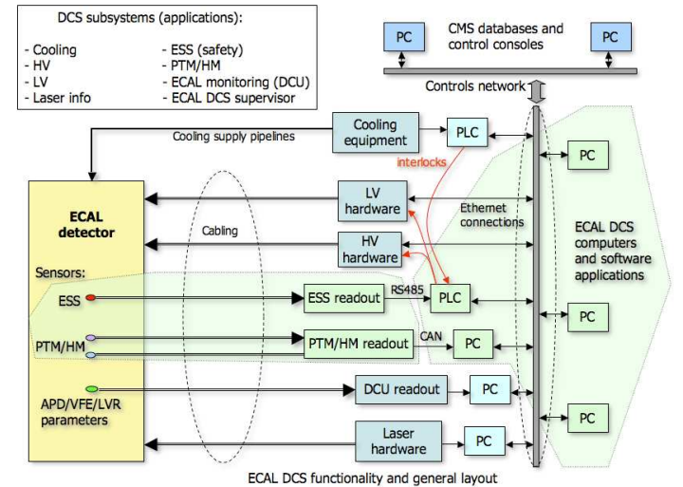
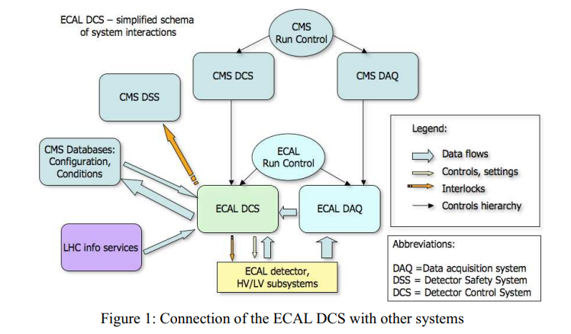
调研CMS

Slide 6
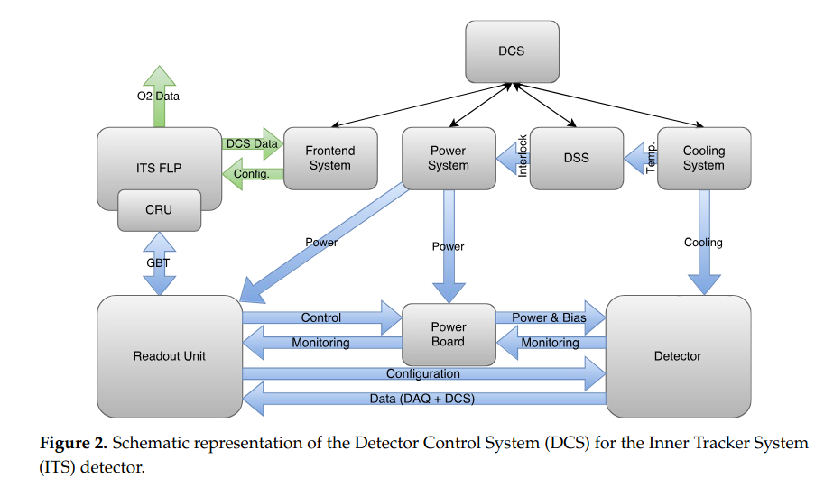
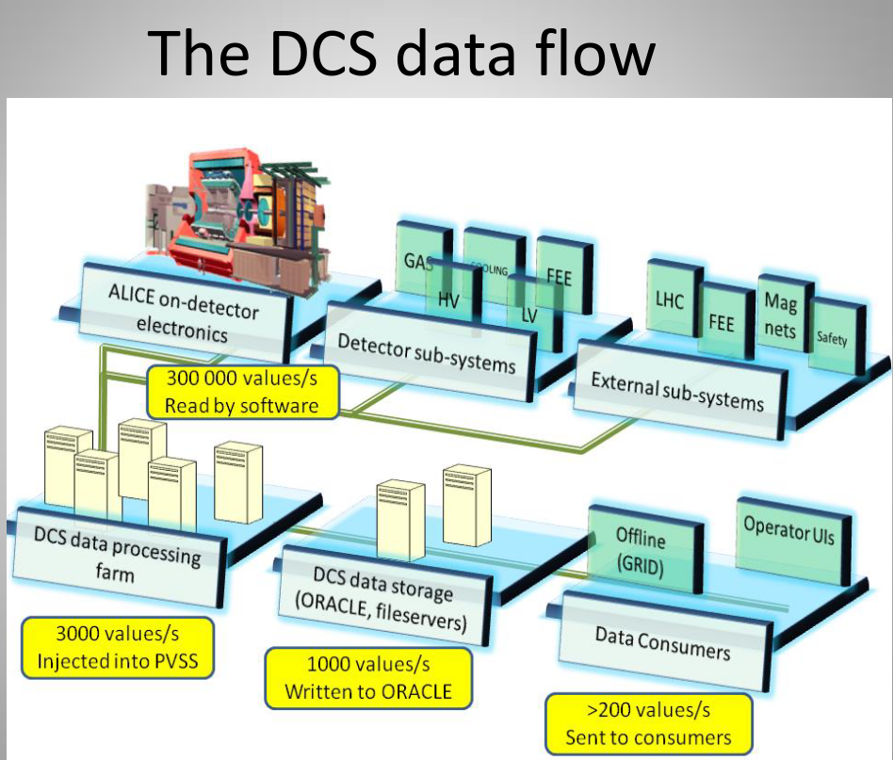
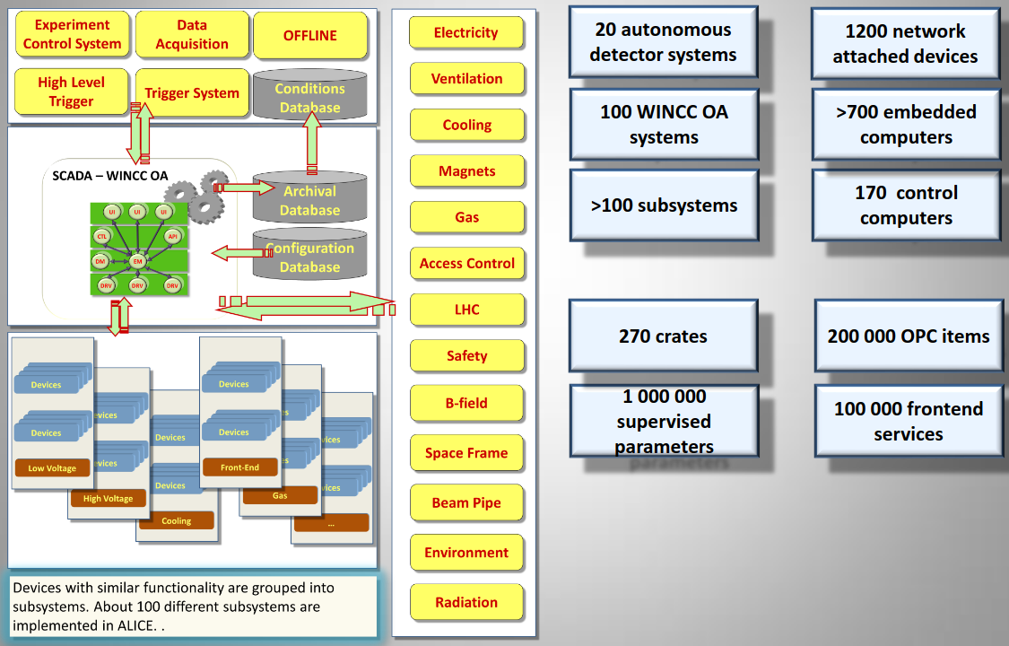
ALICE
DCS Scale

Slide 7
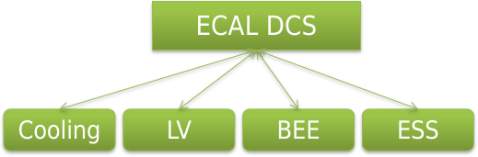
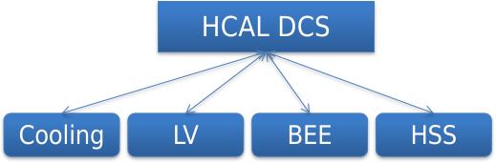
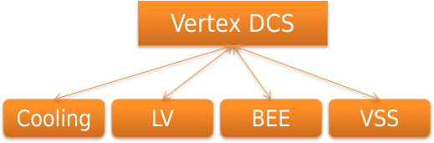
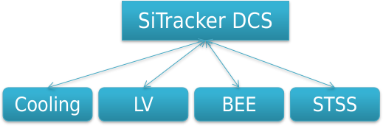
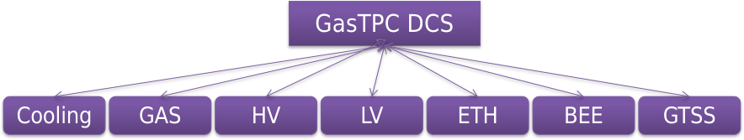
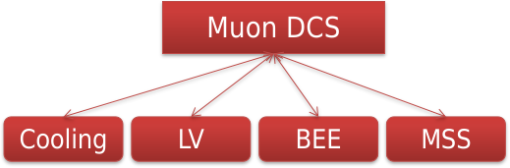
DCS Requirements
BEE: Backend Electronics
*SS: Safety System for each detector
Detector
Global Control

Slide 8
Vertex (2024.10 Updated)
1024×512 Pixel array/chip (共 2218 chips）
Cooling: Air Cooling
参考电子学间需求：
  探测器电源（DC-DC：1.2V)
    2个低压机箱
    66个电源通道
  后端电子学
    1个机箱，6块后端板
Vertex DCS
Cooling
LV
BEE
VSS
[1] ALICE ITS3 TDR: https://cds.cern.ch/record/2890181

Slide 9
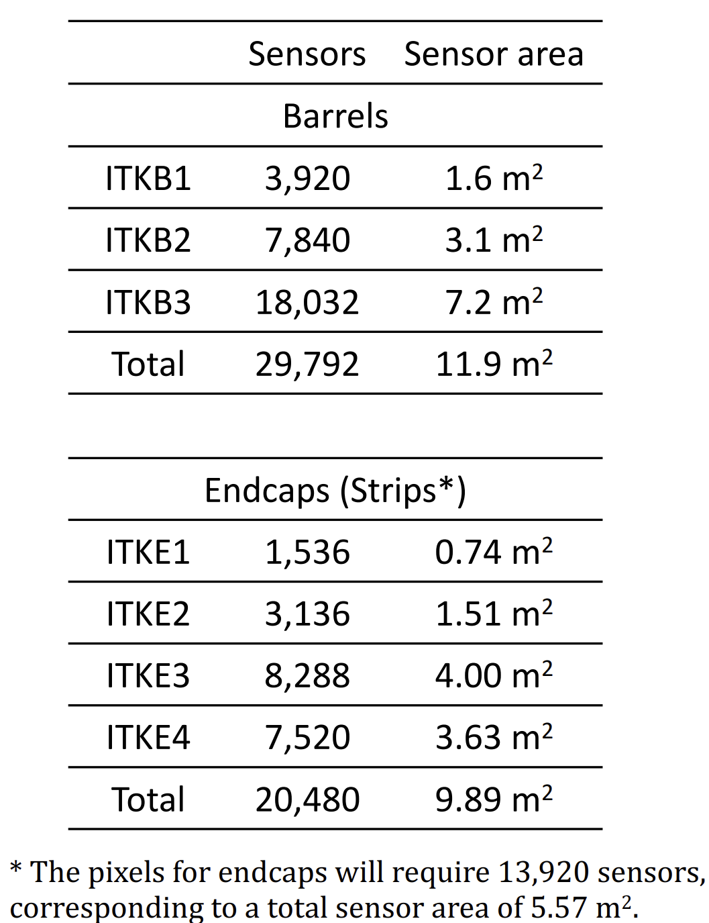
Silicon Tracker (2024.10 updated)
ITK
OTK
OTKB：
Modules：4x8x110=3520
Sensors： 4/Module
ITK Requirements：
Cooling
  低压电源(DC-DC 1.2V)：
  桶部:机箱:6+13+28=47个, 通道:280+580+1344=2204个
  端盖:机箱:4个, 通道:192个
后端电子学
  桶部:机箱14个:139块板
  端盖:机箱12个:106块板
OTKE：
Sectors: 16
Modules：?/ Sector
Sensors： 2/Module
Modules: ~2204
Total：
chips: 41580
Modules:1890
Modules: ~1696
OTK Requirements：
Cooling: Titanium cooling pipe (CO2)
低压电源(DC-DC 1.2V)
  桶部：机箱:79个,通道:3780个
  端盖： 机箱:15个,通道:720个
后端电子学：
  桶部:机箱4个:34块板
  端盖:机箱5个:45块板
SiTracker DCS
Cooling
LV
BEE
STSS

Slide 10
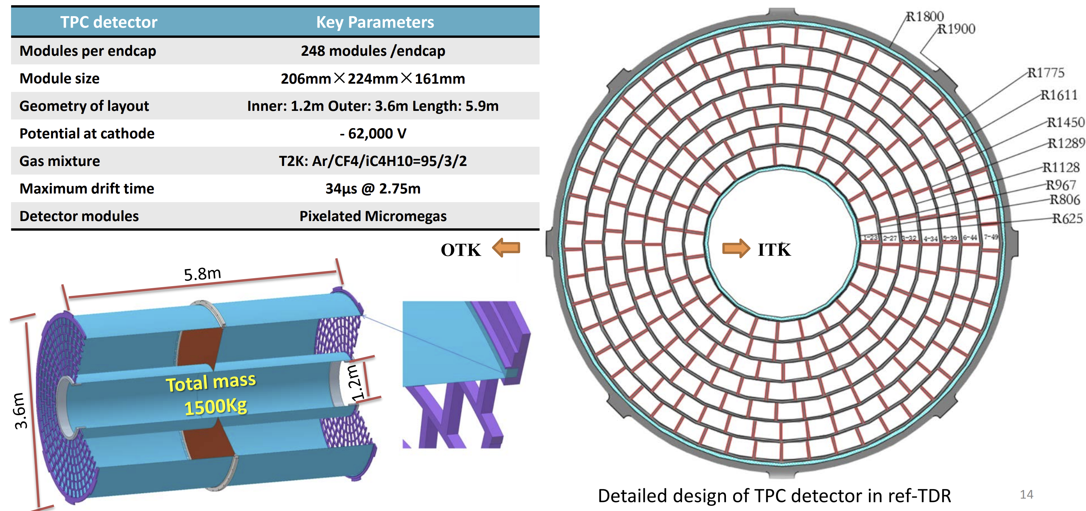
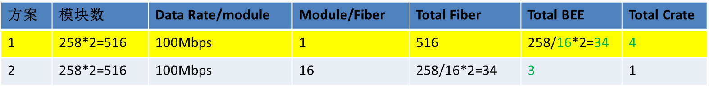
Gaseous Tracker （TPC)
Baseline: Pixelated Micromegas
Modules: 248/endcap x2=496 Modules
  HV Crates: 3 (9U) + 1 (6U)
    500 channels
  GAS
  Cooling (CO2)
  Temperature & Humidity
参考电子学间需求：
  低压电源1.2v:
    机箱 12, 通道： 576
  后端电子学：
    MTCA（4 Crates or 1 Crate)
    板卡：34或3
GasTPC DCS
Cooling
GAS
HV
LV
ETH
BEE
GTSS

Slide 11
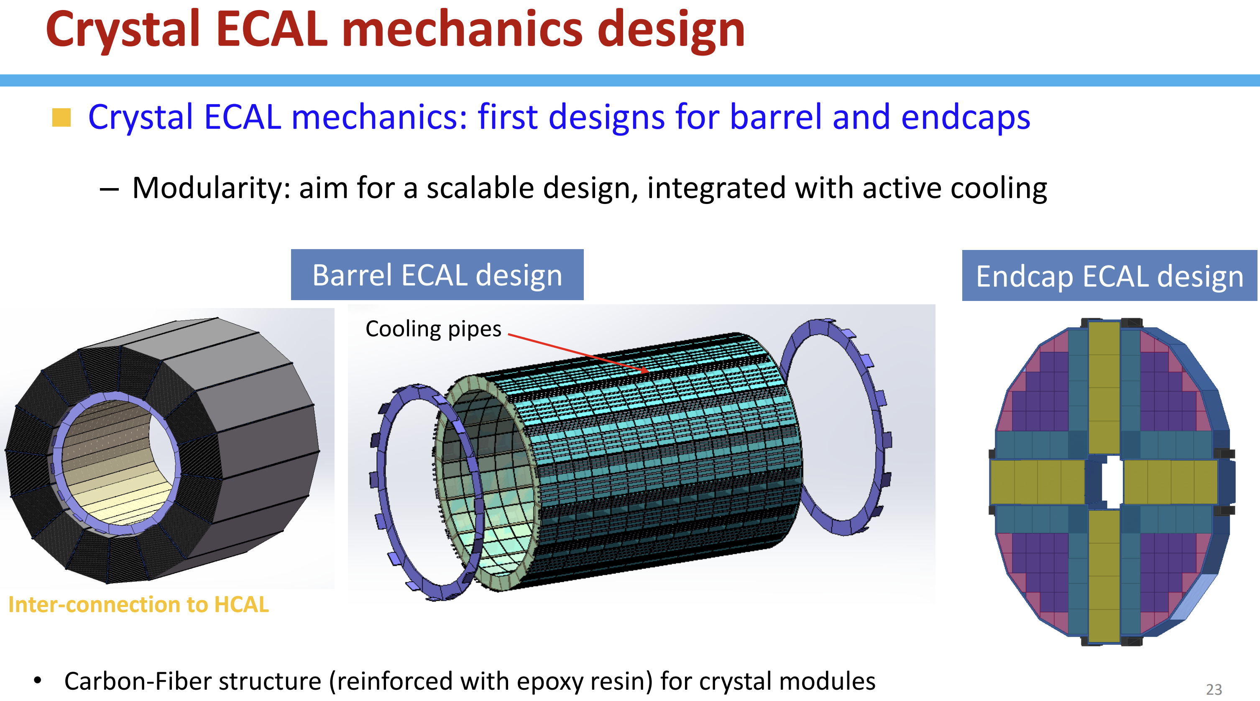
ECAL
Baseline: Crystal ECAL
  Total Modules: 约480
Requirements:
  Cooling:
参考电子学间需求：
  低压电源：
    桶部：20个机箱：960个通道
    端盖：11个机箱：520个通道
  后端电子学：
    桶部：6个机箱：60块读出板
    端盖：4个机箱：33块读出板
ECAL DCS
Cooling
LV
BEE
ESS

Slide 12
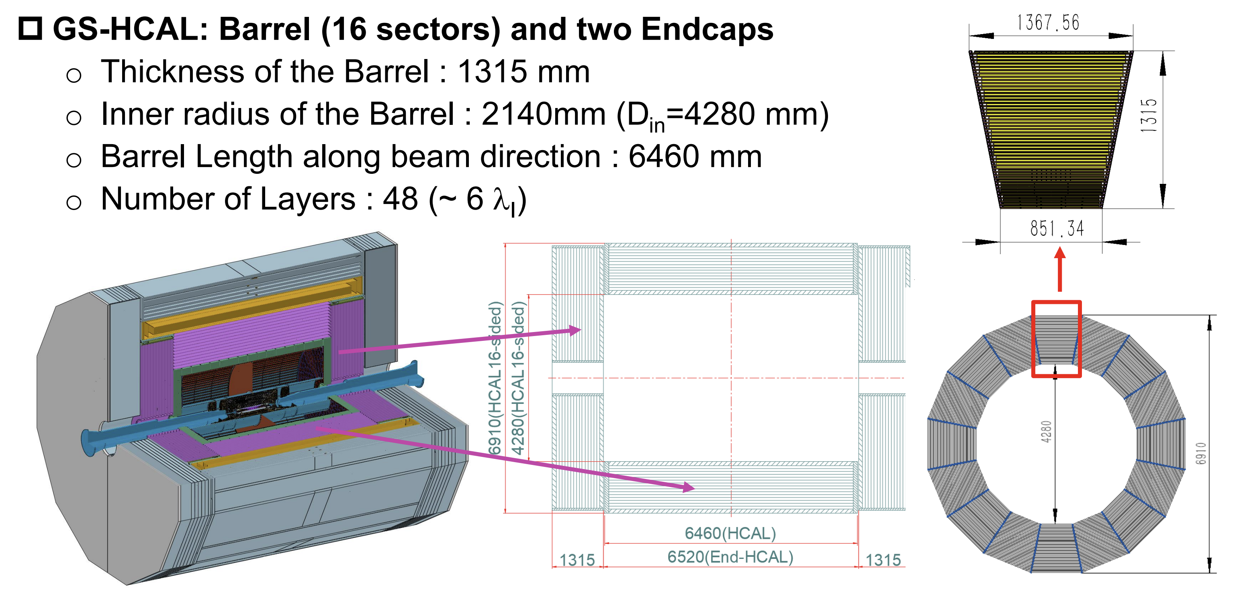
HCAL Detector
Glass Scintillator
Barrel + Endcap requirements
  Sectors : 16(B) + 2(E)
  Layers: 48 / Sector
  Modules: 40 / Layer
    HV : 1/ Module
    LV : 1/Module
    Temp: 1/Module
    Cooling: 1/Layer (water?)
    Total channels : 6.7M channels ?
参考电子学间需求
  低压电源：
    桶部：116个机箱：5536个通道
    端盖：64个机箱: 3072个通道
  后端电子学：
    桶部：36个机箱：346块后端板
    端盖：10个机箱：96块后端板
HCAL DCS
Cooling
LV
BEE
HSS

Slide 13
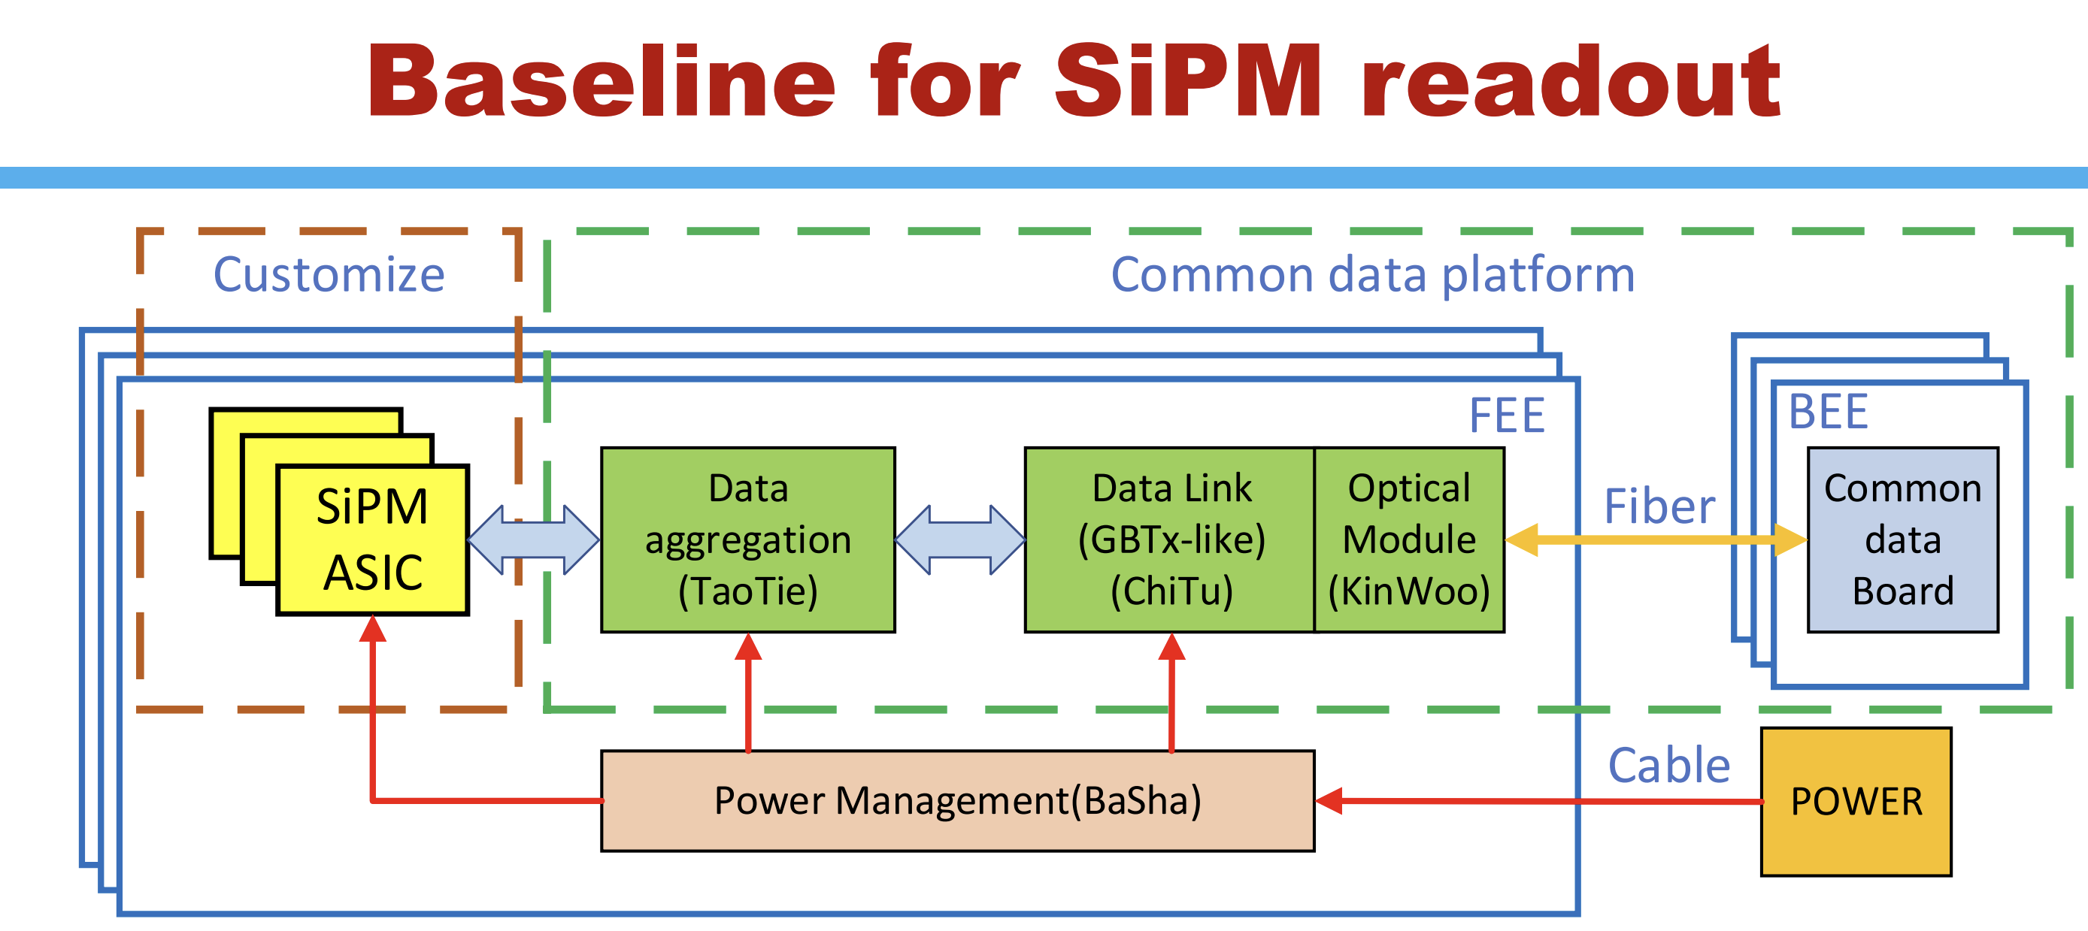
Muon Detector
Our choice: PS(+ SiPM) as the baseline
Number of channels: (288 modules) 43𝑘
  Barrel: 144 modules, 23,976 ch
  Inner endcaps: 48 modules, 6,912 ch
  Outer endcaps: 48 modules, 12,288 ch
SiPM readout ( same as ECAL&HCAL)
参考电子学的需求：
读出电子学：
  桶部：12机箱：192路
  端盖：8机箱：128路
低压电源：
  桶部：51个机箱
  端盖：34个机箱
Cooling: ?
Muon DCS
Cooling
LV
BEE
MSS

Slide 14
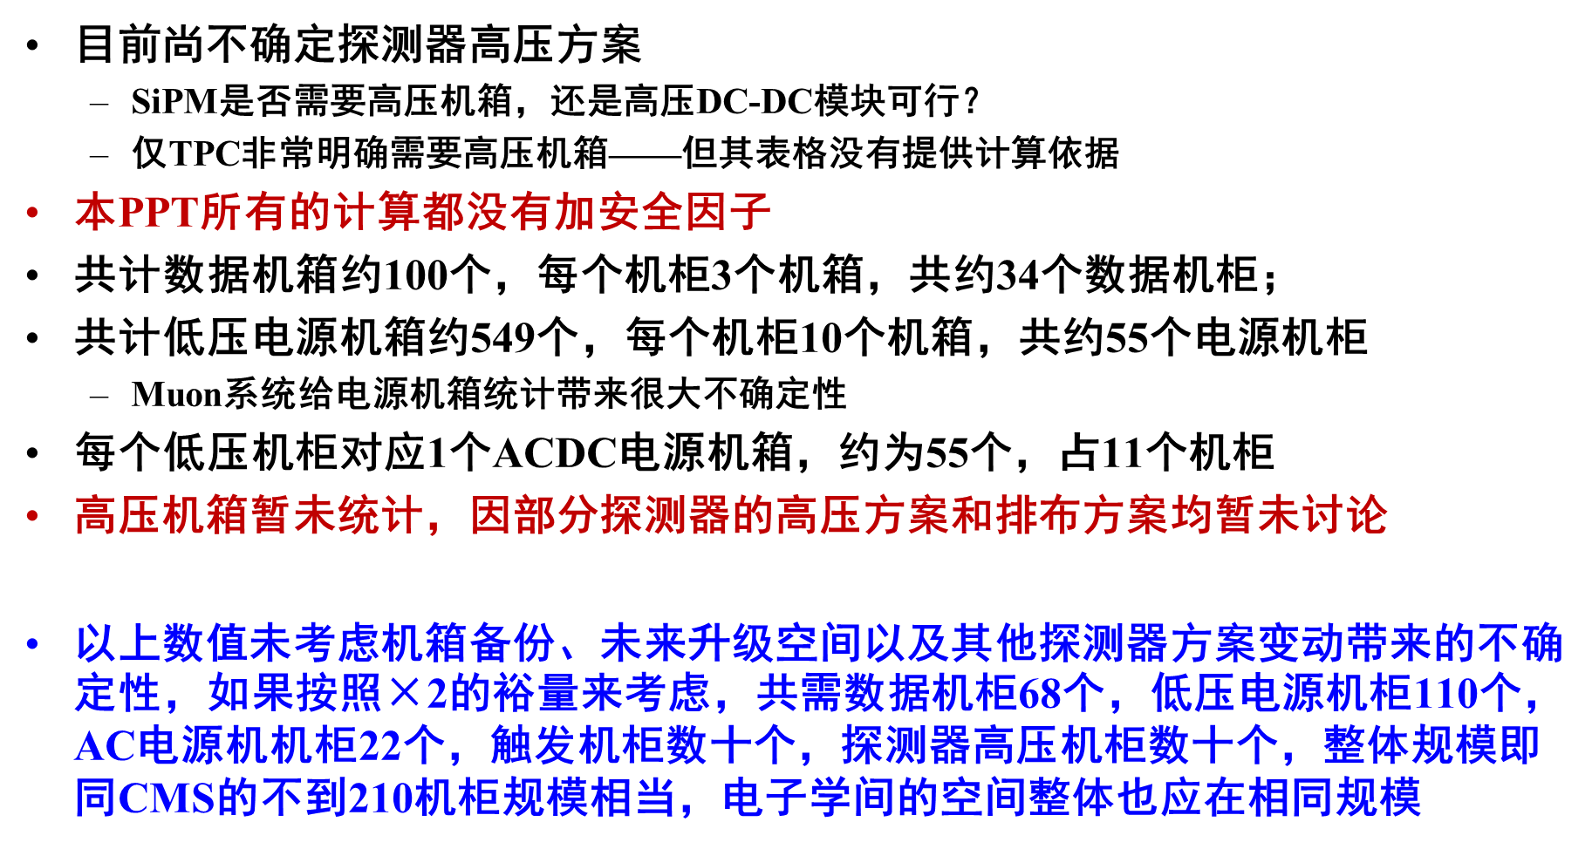
Electronics
Power Supply
HV Crates 6U (480AC- 110DC)
  10个通道/机箱
  5个机箱/机柜
MV Crates 3U (110DC-48DC)
  48个通道/机箱
  10个机箱/机柜
MTCA (9U) 电子学后端板
3个机箱/机柜
10个读出板/机箱
16根光纤/读出板
参考电子学间布局 （无备份冗余）
低压电源（估算共计）：
  机箱：549个
  机柜：55个
ACDC电源机箱 （1个低压机柜对应1台）
  机箱：55个
  机柜: 11个
读出电子学：
  机箱：100个
  机柜：34个，一个机柜 480根光纤
电子学间交换机（根椐电子学间无冗余情况）：
DAQ
  读出电子学：1 个机柜：480根光纤 (连接FEE）（共 16000根光纤）
DCS
  电源机箱：约600个
  读出电子学机箱：100个
  共计（约700机箱线缆）

Slide 15
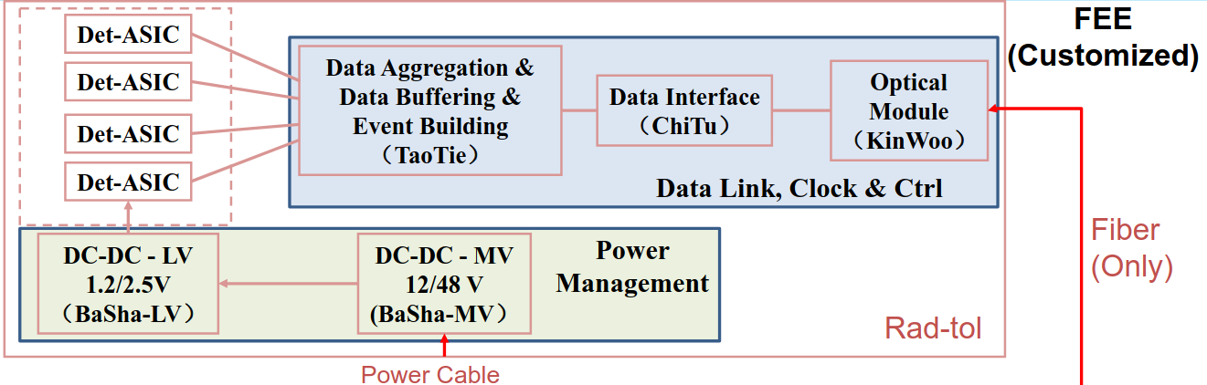
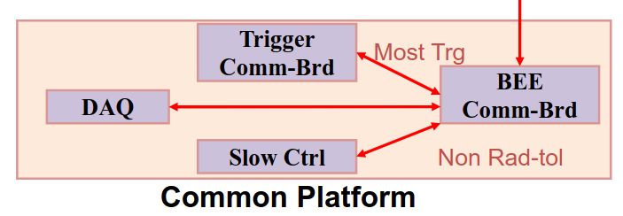
电子学FEE+BEE

Slide 16
探测器慢控需求汇总(参考10月更新)
设备 | Vertex | ITKB | ITKE | OTKB | OTKE | TPC | ECAL-B | ECAL-E | HCAL-B | HCAL-E | Muon-B | Muon-E | DCS
Pw机箱 | 2 | 47 | 4 | 79 | 15 | 12 | 20 | 11 | 116 | 64 | 12 | 8 | 390
Pw通道 | 66 | 2204 | 192 | 3780 | 720 | 576 | 960 | 520 | 5536 | 3072 | 192 | 128 | 17946
BEE机箱 | 1 | 14 | 12 | 3 | 5 | 4 | 6 | 4 | 36 | 10 | 51 | 34 | 180
BEE板卡 | 6 | 139 | 106 | 34 | 45 | 34 | 60 | 33 | 346 | 96 | 510 | 340 | 1749
温湿度 |  |  |  |  |  | 30 |  |  |  |  |  |  | 30
HV 机箱 |  |  |  |  |  | 4 |  |  |  |  |  |  | 4
HV 通道 |  |  |  |  |  | 500 |  |  |  |  |  |  | 500
GAS |  |  |  |  |  | 30 |  |  |  |  |  |  | 30
Cooling | 360 |  |  |  |  |  |  |  |  |  |  |  | 360

Slide 17
慢控监控总数预估
 | 通道数 | 监控量 | 监控总数
6U AC-DC | 55 | 开关、电压、电流等~6个 | 330
电源通道 | 550 | 开关、电压、电流等~ 6个 | 3300
3U FEE 中压机箱 | 390 | 开关、电压、电流等~6个 | 2340
电源通道 | 17946 | 开关、电压、电流等~6个 | ~11万
BEE MTCA机箱 | 180 | 开关，风扇，状态等 ~10个 | 1800
BEE 板卡 | 1749 | 开关、电压、电流 ~6个 | ~1万
FEE 板卡 | 1749 x 16 | 电压、电流、温度等 ~10个 | ~ 28万
高压机箱 | 4 | 开关，风扇，状态等 ~10个 | 40
高压通道 | 500 | 电压、电流、状态等 ~6个 | 3000
冷却、气体 | 12冷却+1气体 | 流量控制、温湿度等 ~30个 | 390
温湿度 | 预估 30 | 温度、湿度 | 60
汇总 |  |  | ~41万

Slide 18
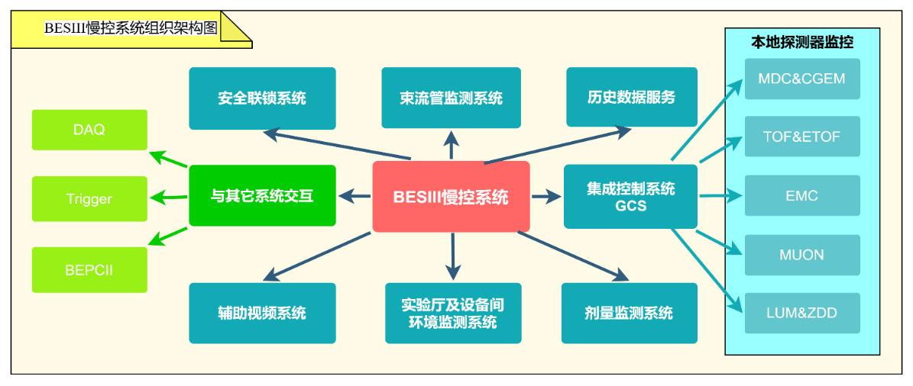
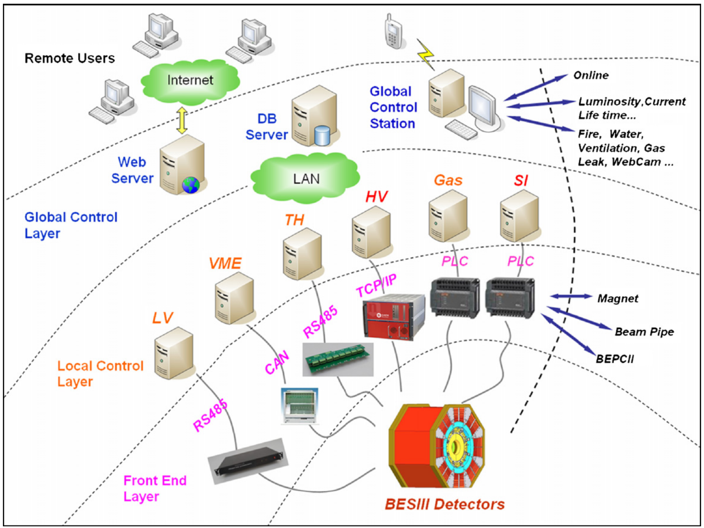
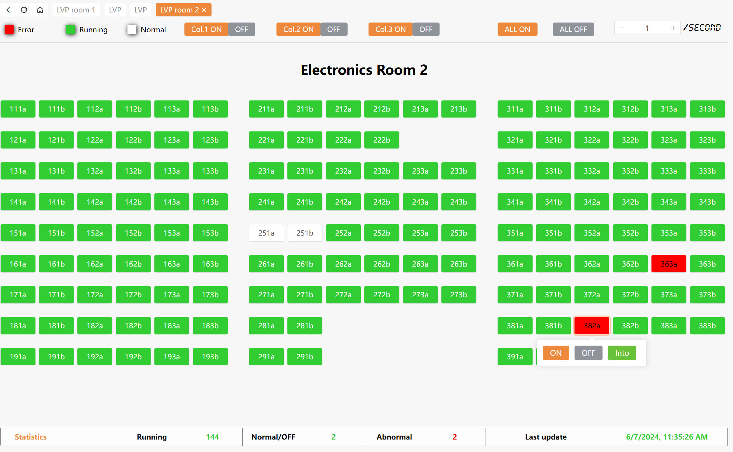

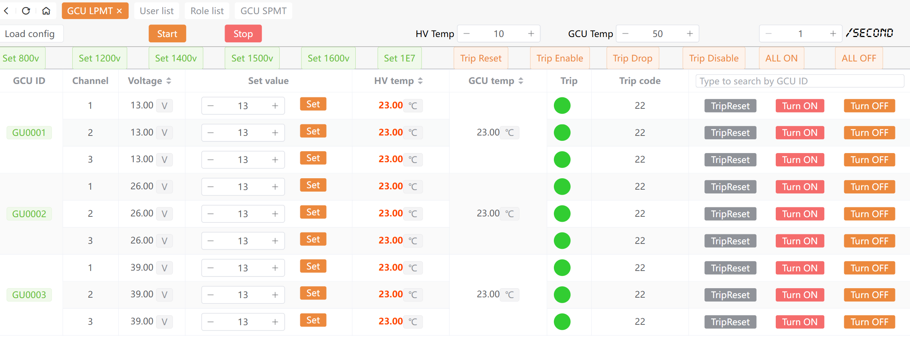
Experiences
BESIII DCS Based on LabVIEW
JUNO DCS
Based on EPICS

Slide 19
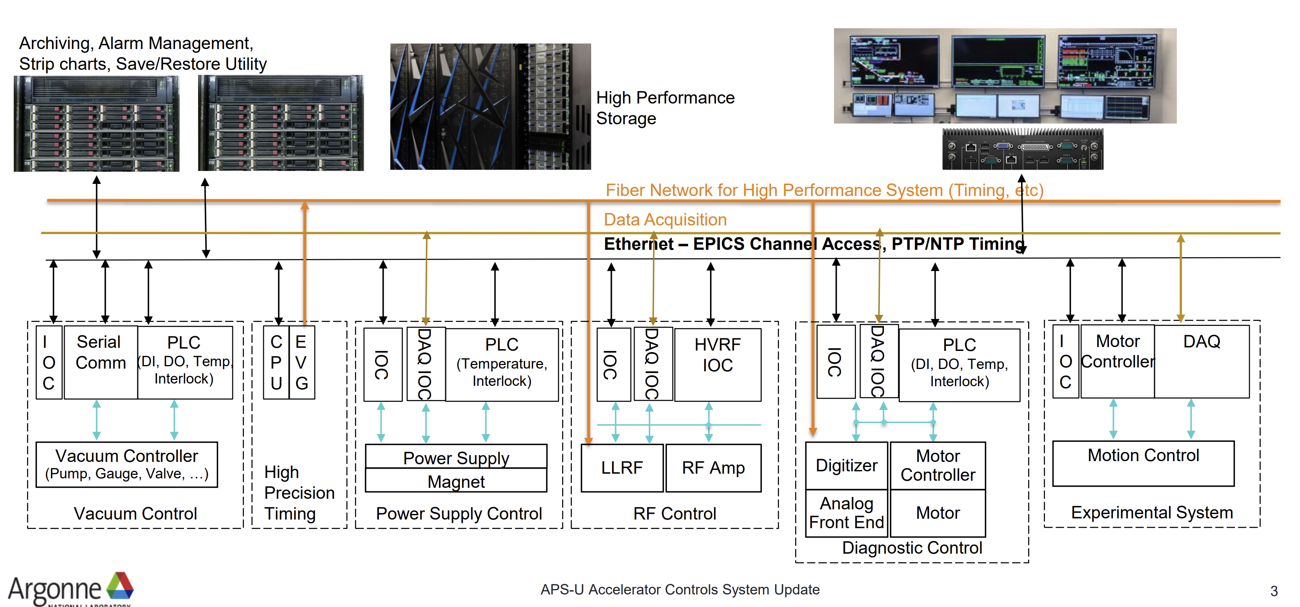
EPICS7 技术调研

Slide 20
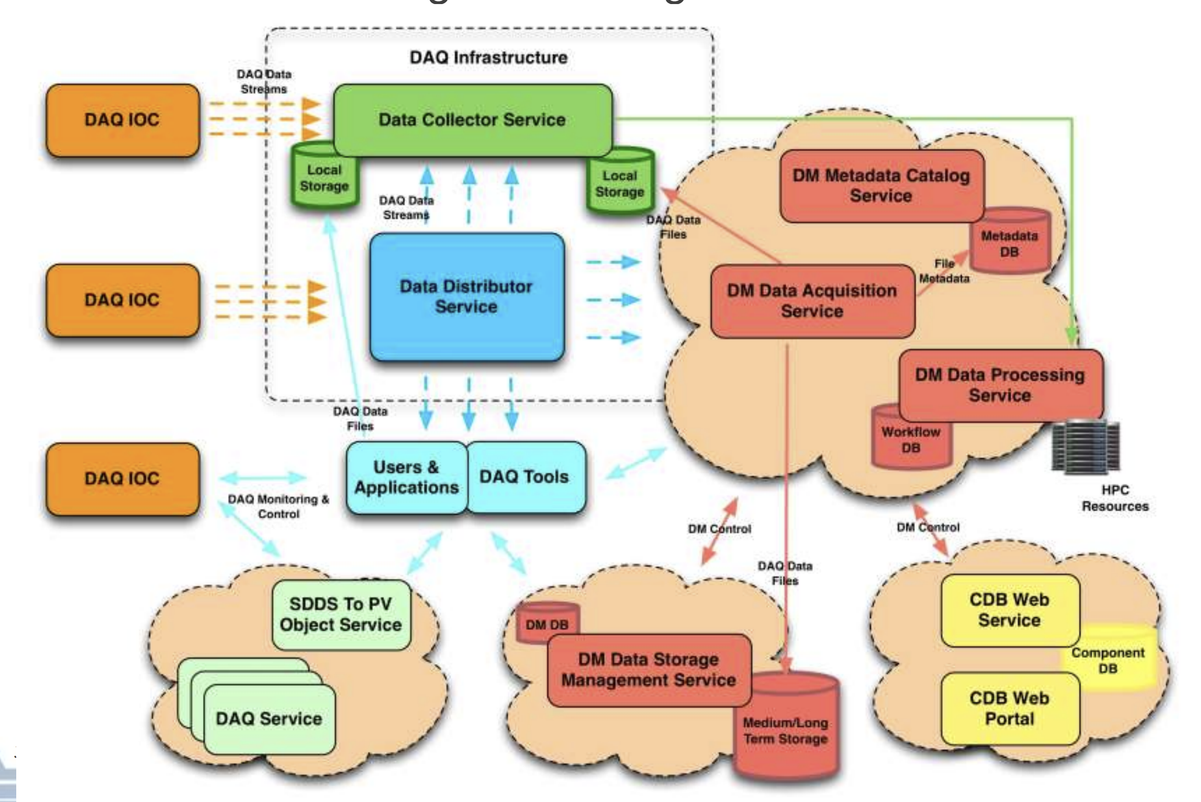

Slide 21
硬件架构

Slide 22
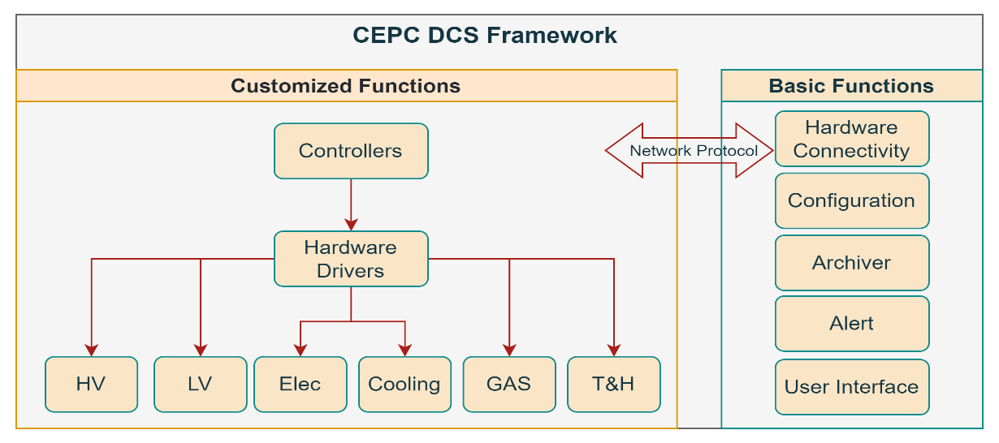
Preliminary Design

Slide 23
ECS

Slide 24
技术调研 LHCb
LHCb ECS (base tasks )
  LHCb's Experiment Control System is in charge of the configuration, control and monitoring of all the components of the online system.
主要组件划分：
  DAQ：前端板、读出板、触发板、集群计算。（与运行相关）
  DAI（DAQ的基础设施）：数据采集系统电源、网络和计算资源的所有组件，例如：前后端板的机箱电源、网络设备等。（通常在运行期间保持稳定）
  DCS（探测器基础设施）：与探测器正常运行有关的所有组件。（通常在运行期间保持稳定）
    监测：漏水、压力、温度、磁场有关的传感器。
    控制：低压供电、气体系统、冷却系统的监控。
  HV：包括高压电源的所有组件。

Slide 25
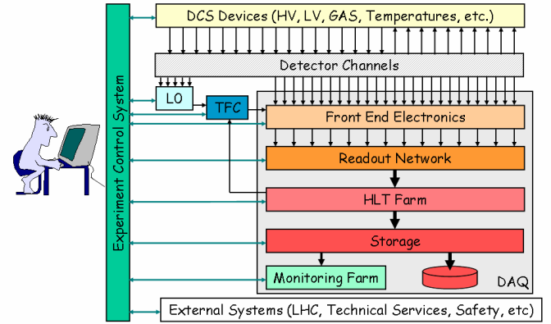
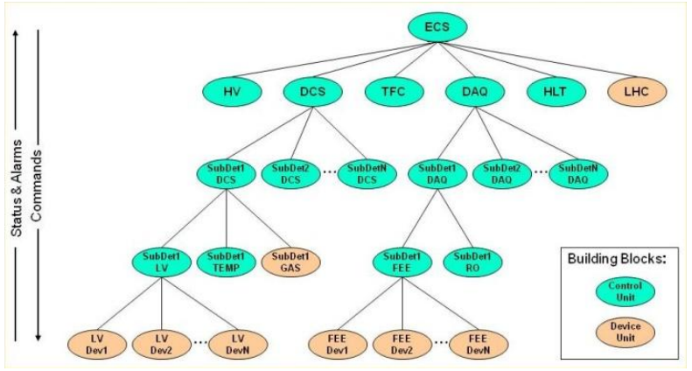
技术调研 LHCb ECS
ECS 范围
ECS 树状架构
软件框架：JCOP（Joint Controls Project）的软件架构是为了实现LHC实验的探测器控制系统而设计的，是一个集成的指导方案与软件工具集。包括模板、标准元素和功能，以实现一个同质的控制系统，减少开发的工作量。
基于PVSS II SCADA开发，提供了SMI++工具包（用于设计和实现分布式控制系统的工具包，结合面向对象、有限状态机和基于规则推理），统一的图形界面。
Device Units (对真实设备的访问)
Control Units(逻辑子系统， 通过JCOP FSM与DU接口，采用SML语言描述状态转换行为)

Slide 26
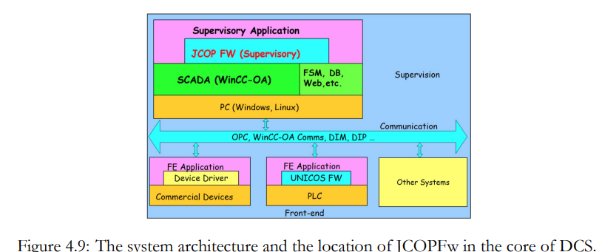
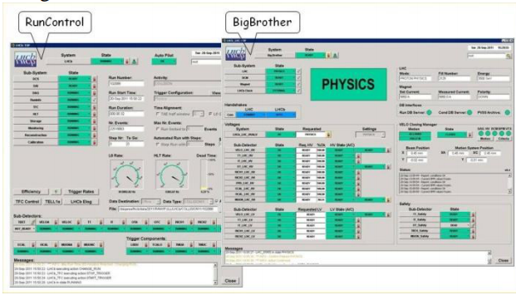
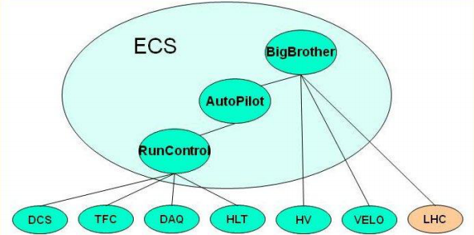
技术调研 LHCb (ECS & Automation）
ECS主要组件

Slide 27
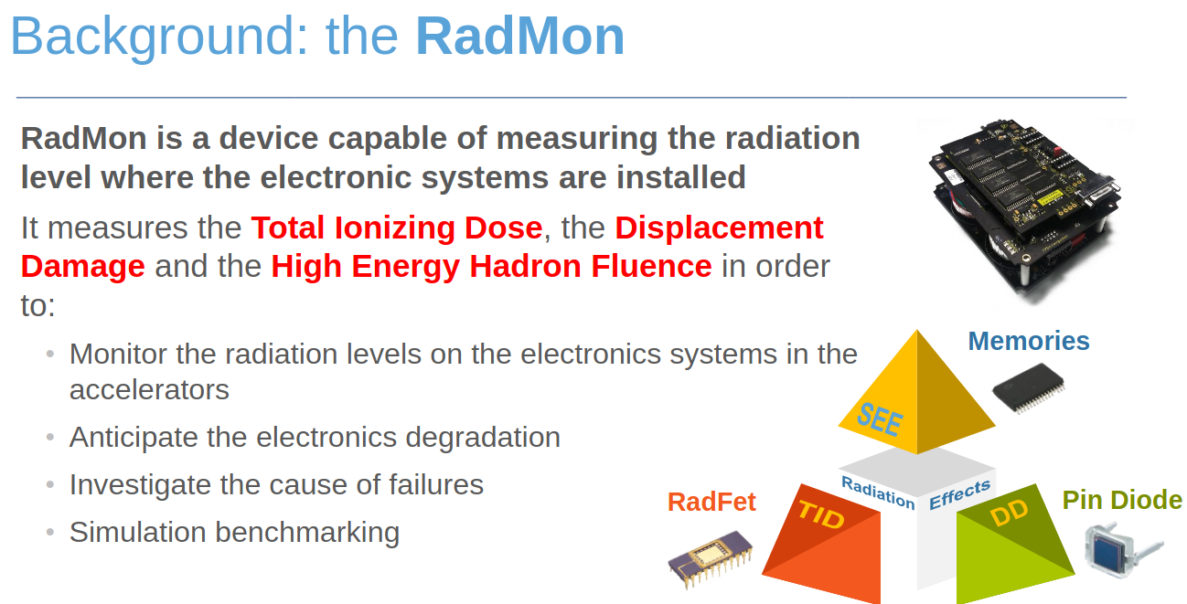
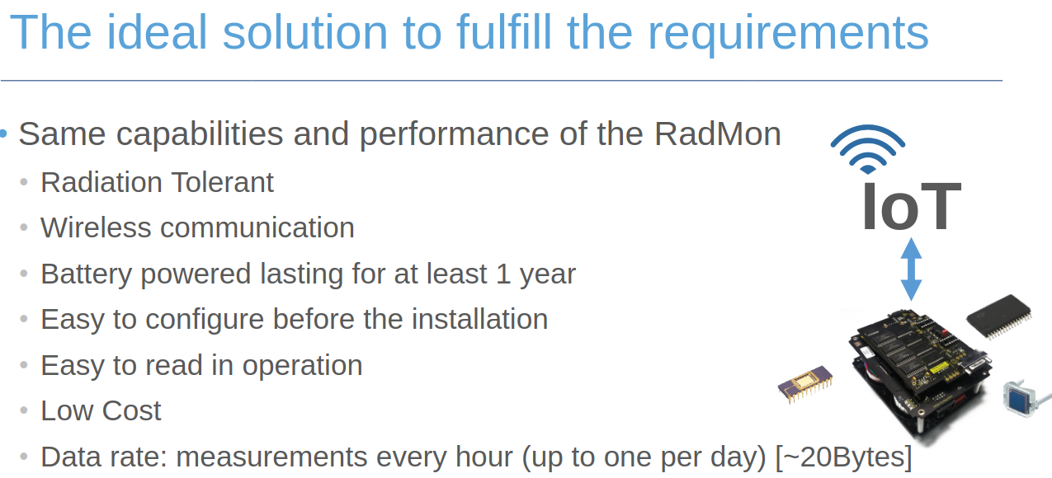
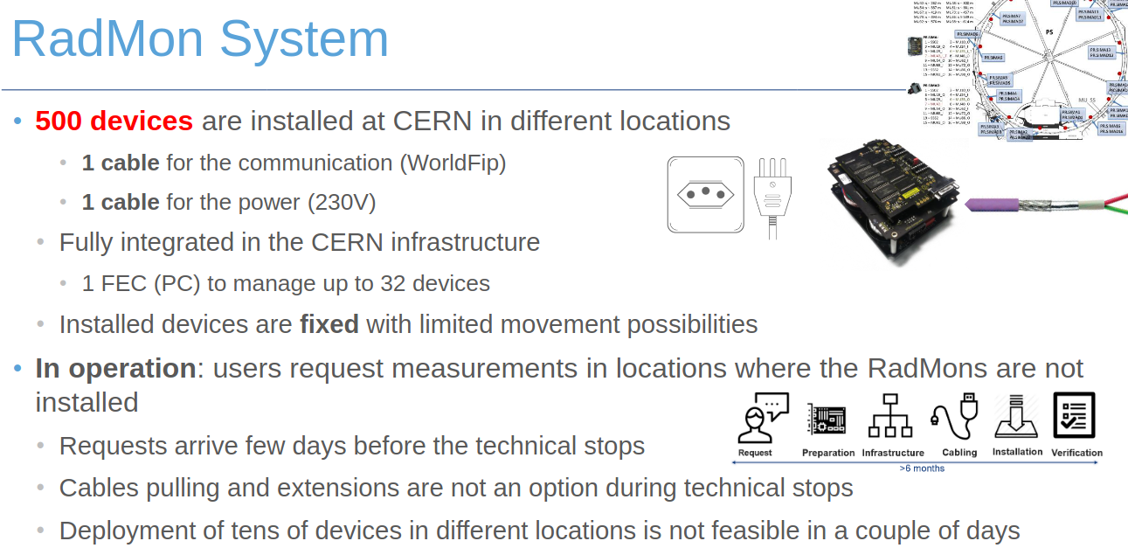
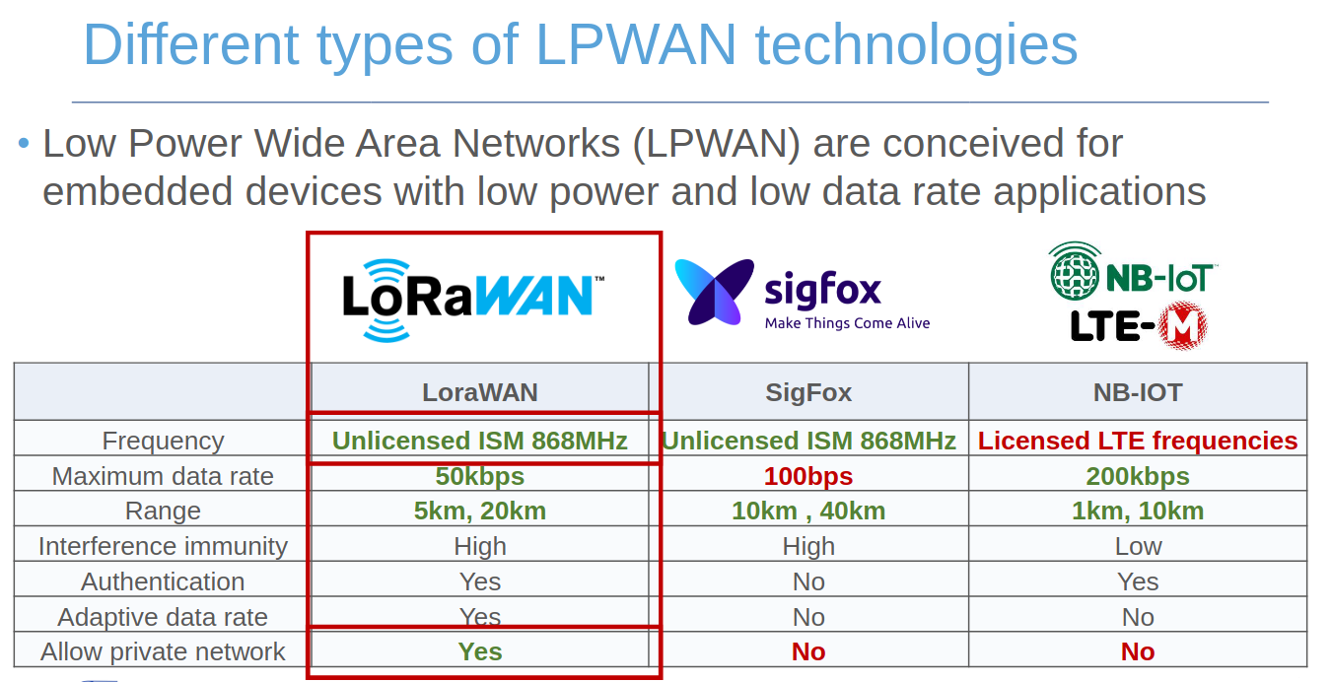
技术调研 Wireless board
Wireless-IOT （实验控制相关，当下热点技术,测剂量） 2022

Slide 28
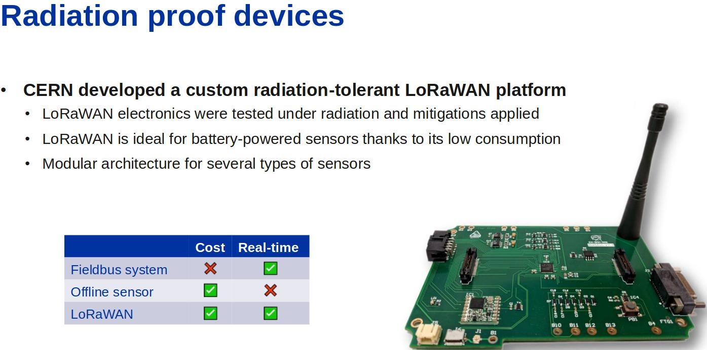
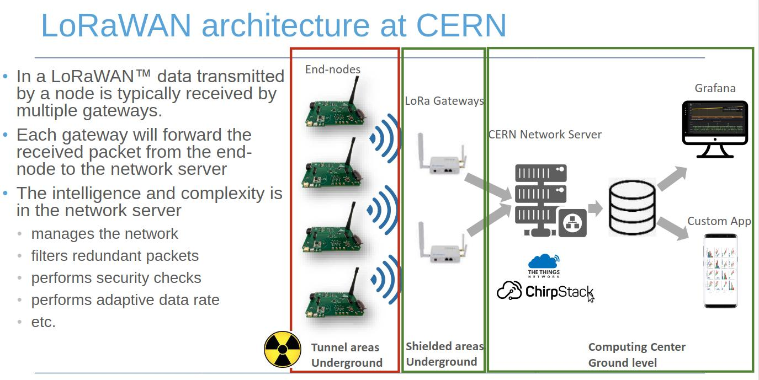
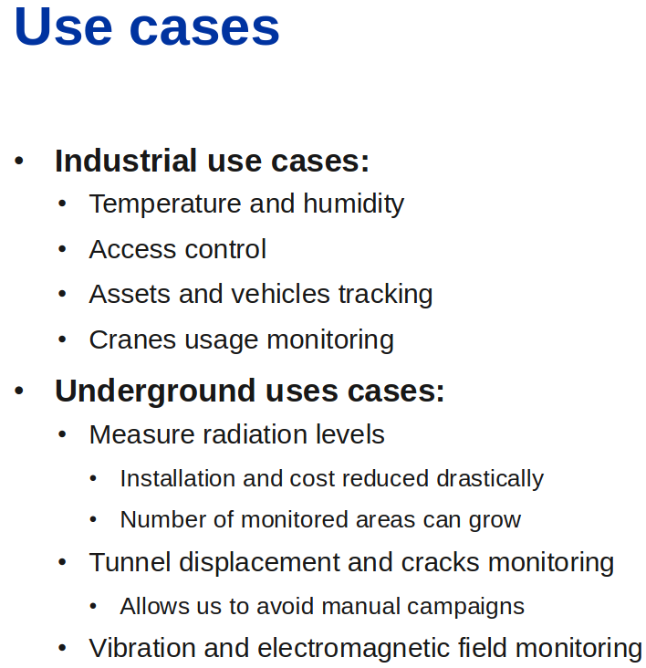
技术调研 LoRA
Wireless-IOT LoRA （实验控制相关，当下热点技术）
21/10/2024

Slide 29
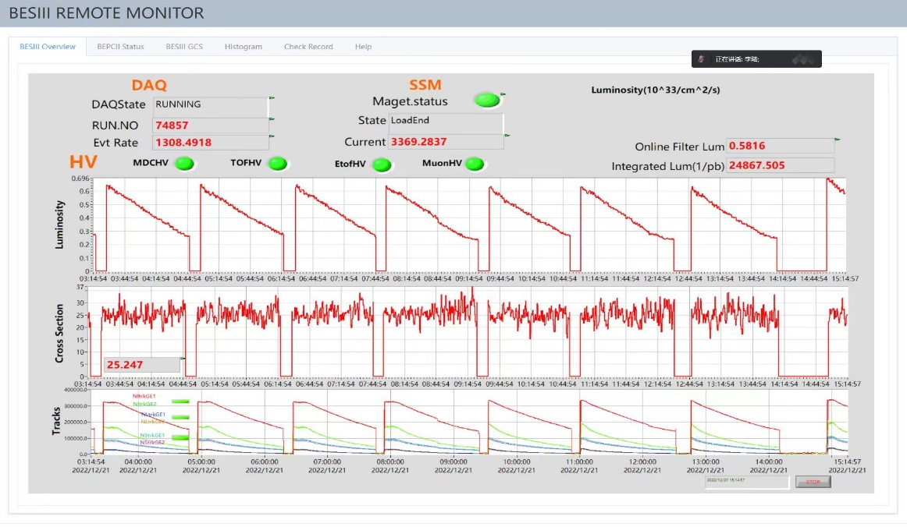
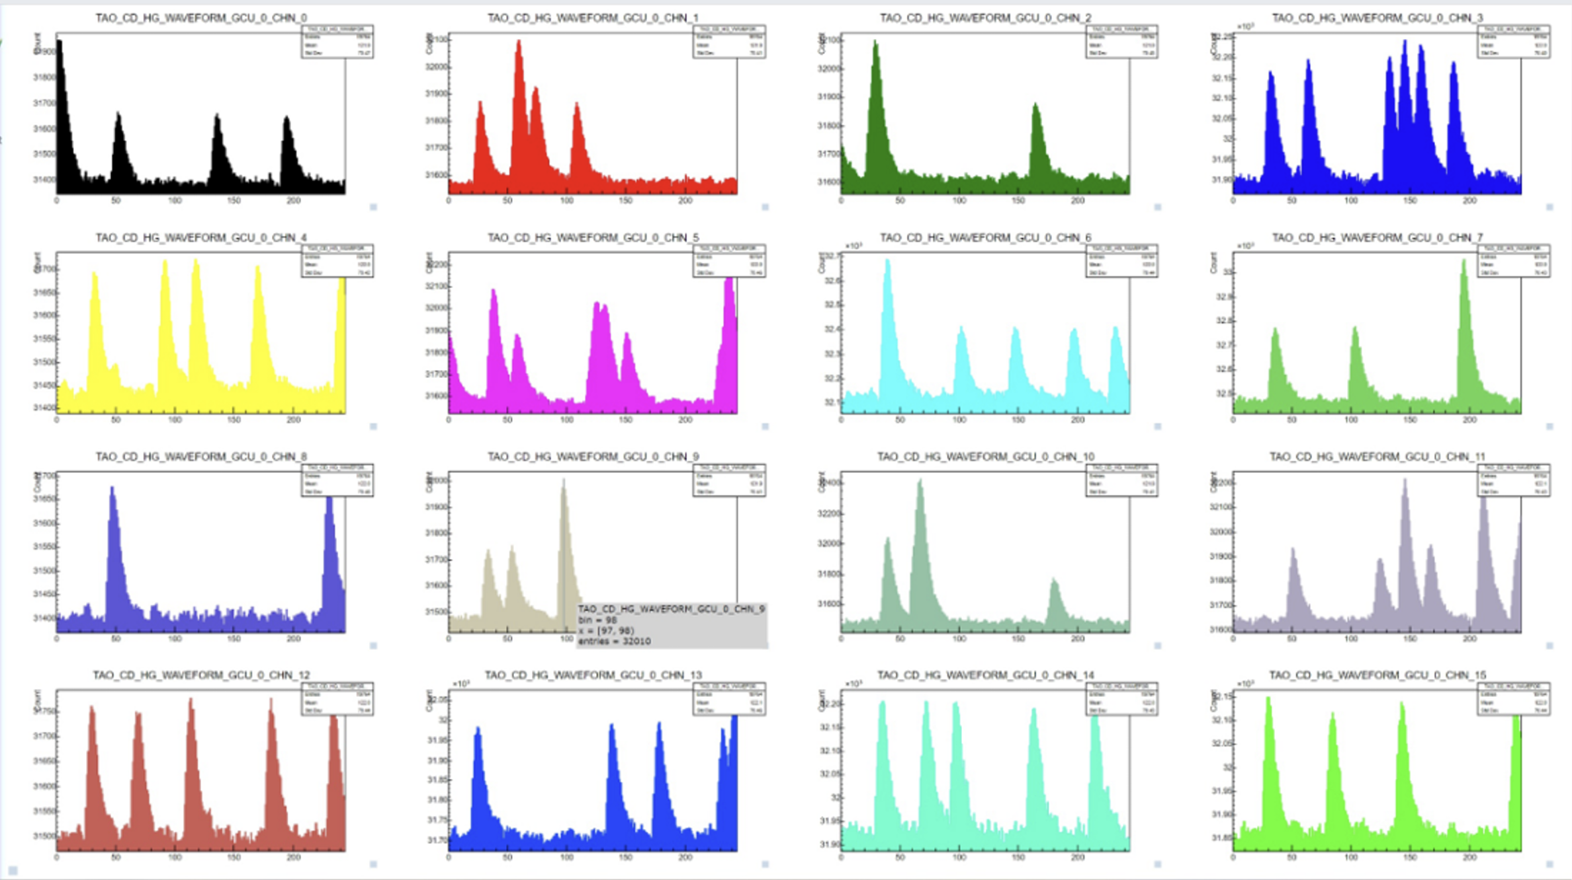
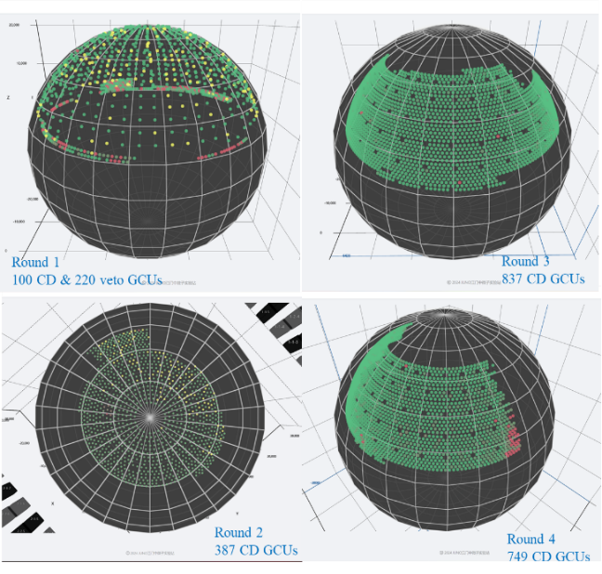
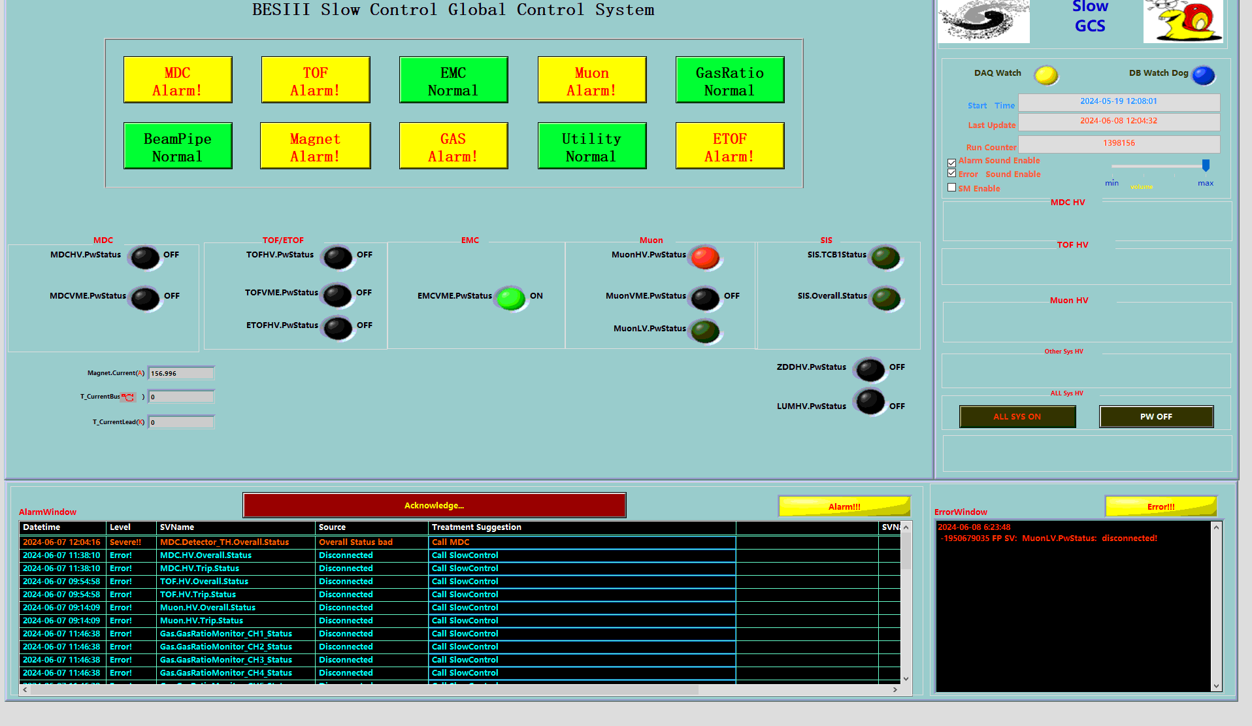
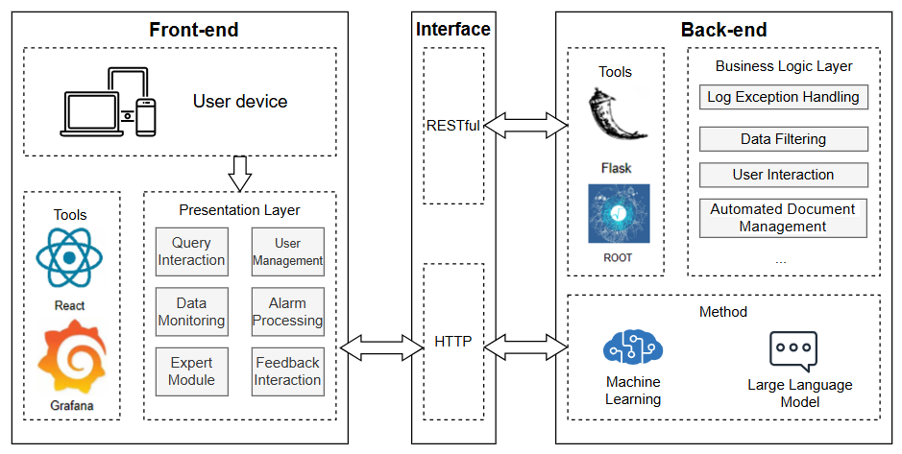
Experiences

Slide 30

Preliminary design of ECS
Main components of the Experiment Control System

Slide 31

Online Data Center （软件与服务）
实验信息管理平台
  运行统一配置工具
  实验运行数据存储
  科学数据存储
智能运行平台
  异常诊断与报警
  专家系统
  值班助手

Slide 32
Infrastructure and services
服务于数据中心
机房设备：
  服务器、存储、交换机
  配电装置、机房空调
服务：
    建立基础设施运维平台
    物理机运行状态的实时监控与异常报警
    集群相关服务的部署、监控及异常重启
    网络实时流量监控

Slide 33


Backup

Slide 34
TDR 中探测器需求汇总表
Device | Vertex | SiTracker | GasTPC | ECAL | HCAL | Muon | DCS
Power crates | 2 | 145 | 12 | 31 | 180 | 20 | 390
Power channels | 66 | 6896 | 576 | 1480 | 8608 | 320 | 17946
BEE crates | 1 | 34 | 4 | 10 | 46 | 85 | 180
BEE boards | 6 | 324 | 34 | 93 | 442 | 850 | 1749
enviromental |  |  | 30 |  |  |  | 30
HV crates |  |  | 4 |  |  |  | 4
HV channels |  |  | 500 |  |  |  | 500
Gas |  |  | 30 |  |  |  | 30
Cooling | 360 |  |  |  |  |  | 360

Slide 35
设备 | 通道数 | 监控量 | 监控总数
6U AC-DC | 55 | 开关、电压、电流等~6个 | 330
电源通道 | 550 | 开关、电压、电流等~ 6个 | 3300
3U FEE 中压机箱 | 390 | 开关、电压、电流等~6个 | 2340
电源通道 | 17946 | 开关、电压、电流等~6个 | ~11万
BEE MTCA机箱 | 180 | 开关，风扇，状态等 ~10个 | 1800
BEE 板卡 | 1749 | 开关、电压、电流 ~6个 | ~1万
FEE 板卡 | 1749 x 16 | 电压、电流、温度等 ~10个 | ~ 28万
高压机箱 | 4 | 开关，风扇，状态等 ~10个 | 40
高压通道 | 500 | 电压、电流、状态等 ~6个 | 3000
冷却、气体 | 12冷却+1气体 | 流量控制、温湿度等 ~30个 | 390
温湿度 | 预估 30 | 温度、湿度 | 60
汇总 |  |  | ~41万

